Slide 1
ОПИСИВАЊЕ ПРЕДМЕТА
СРПСКИ ЈЕЗИК 4. РАЗРЕД

Slide 2
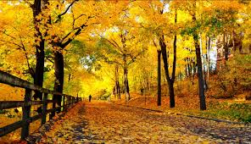
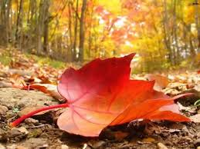
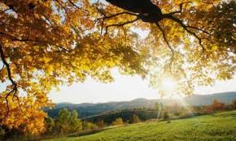
У дјелима: „ Себични џин“, „Бајка о листу“ и „Септембар“ су на различит начин описана иста годишња доба.
Како су настали различити описи истог годишњег доба?
СРПСКИ ЈЕЗИК 4. РАЗРЕД

Slide 3
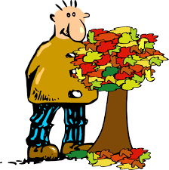
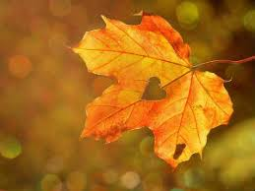
Промјене које се у јесен дешавају у природи су писци пренијели у књижевна дјела пажљивом употребом одабраних ријечи.
Ти описи су ријечима преточени у бајку, пјесму или причу.
СРПСКИ ЈЕЗИК 4. РАЗРЕД

Slide 4
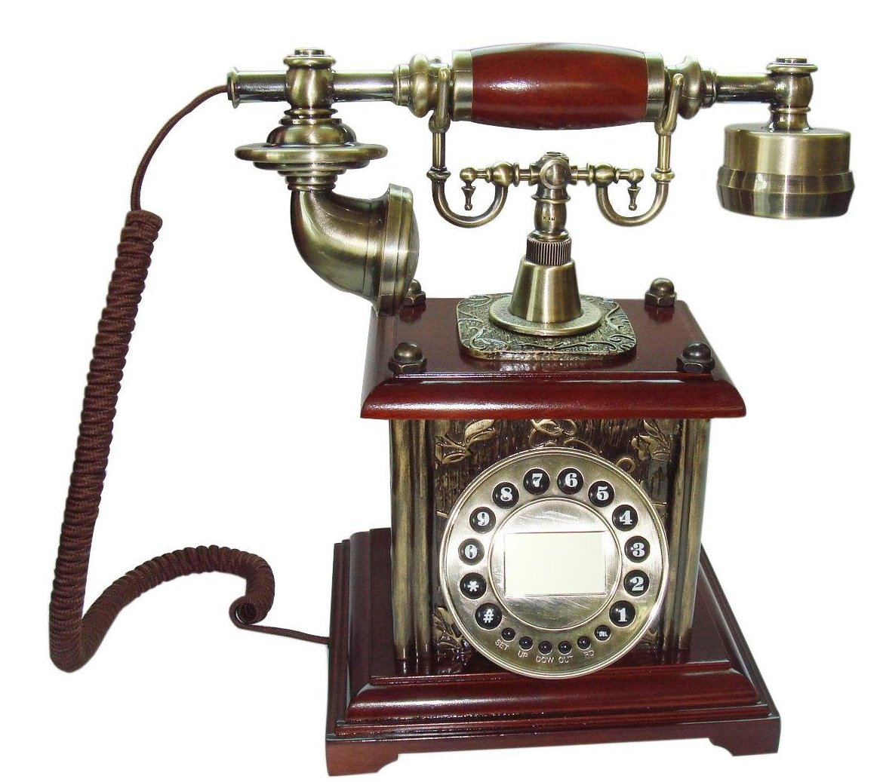
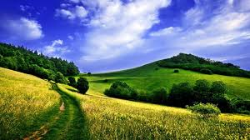
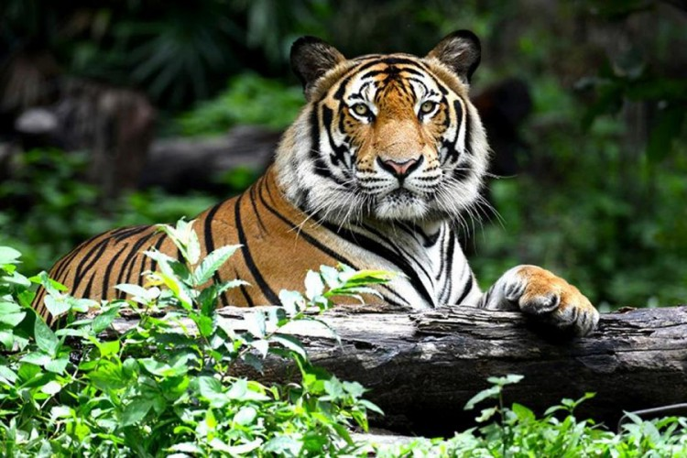
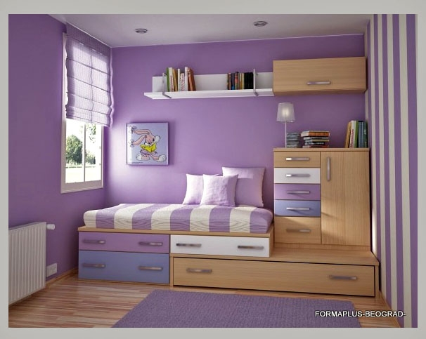
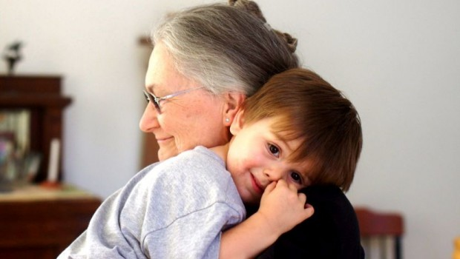
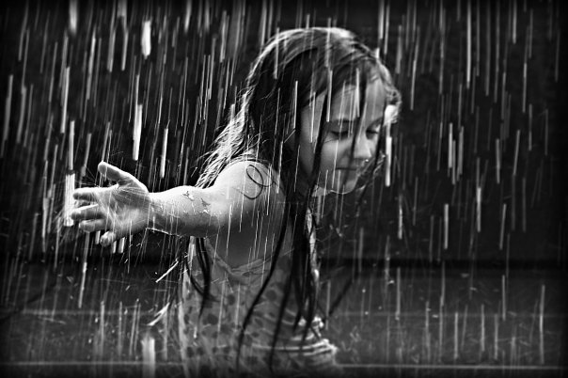
Описивати можемо природу, људе, животиње, предмете, просторије, све што нас окружује.
СРПСКИ ЈЕЗИК 4. РАЗРЕД

Slide 5
ОПИСИВАЊЕ ПРЕДМЕТА
Ако желиш да опишеш нешто или некога, треба да почнеш на исти начин као што то чине писци - посматрањем.
Да би опис био што вјернији, да би што више подсјећао
на предмет који описујеш, ОСМИСЛИ ПЛАН
ОПИСИВАЊА!
СРПСКИ ЈЕЗИК 4. РАЗРЕД

Slide 6
ПЛАН ОПИСИВАЊА:
Изабери предмет који ћеш описати и пажљиво га посматрај.
Уочи његов облик, боје и материјале од којих је направљен.
Размисли о његовој намјени, о томе чему служи.
Пажљиво забиљежи појединости (детаље) које си уочио посматрајући тај предмет.
Опиши сваку од њих појединачнo, а онда изабери ријечи којима ћеш дочарати како све те појединачне особине посматраног предмета изгледају заједно.
Додај у опис дио у којем пишеш о томе да ли ти се нешто на том предмету свиђа или не и зашто.
СРПСКИ ЈЕЗИК 4. РАЗРЕД

Slide 7
Правила за добро писање
 Пишите уредно, правилно и читко!
 Састав треба да има увод, главни и завршни дио.
 Изражавајте се јасним, сажетим реченицама!
 Реченицу започните великим почетним словом и на крај реченице ставите одговарајући интерпункцијски знак!
Реченице не почињите на исти начин:
Ја... Има… Он је… Када... Онда...
 Будите занимљиви и маштовити, унесите осјећања у свој рад!
 Прочитајте рад и исправите грешке које запазите!
СРПСКИ ЈЕЗИК 4. РАЗРЕД

Slide 8
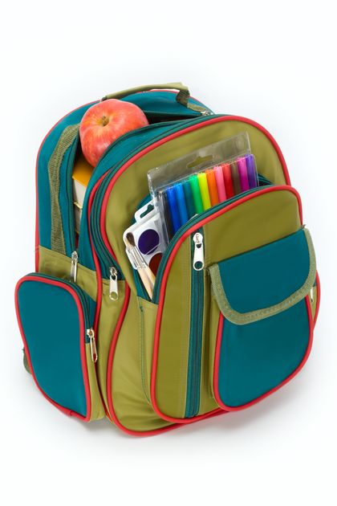
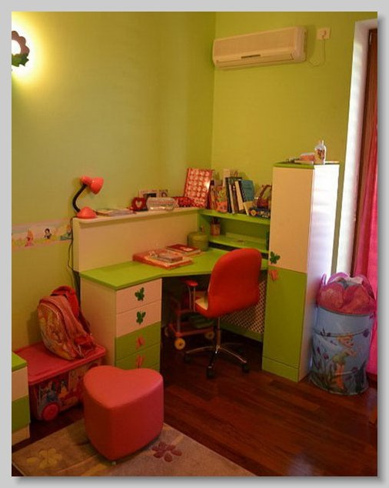
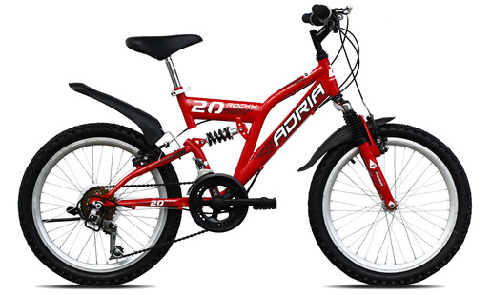
Задатак за самостални рад
Опиши усмено своју школску торбу, радни сто, бицикл или неки други предмет по жељи!
СРПСКИ ЈЕЗИК 4. РАЗРЕД

